Slide 1
MEDIA MENGAJAR
Pendidikan Agama Islam dan Budi Pekerti
UNTUK SD KELAS 5

Slide 2
Akhir Kerasulan dan Ibrah Kisah Nabi Muhammad Saw.
BAB 10

Slide 3
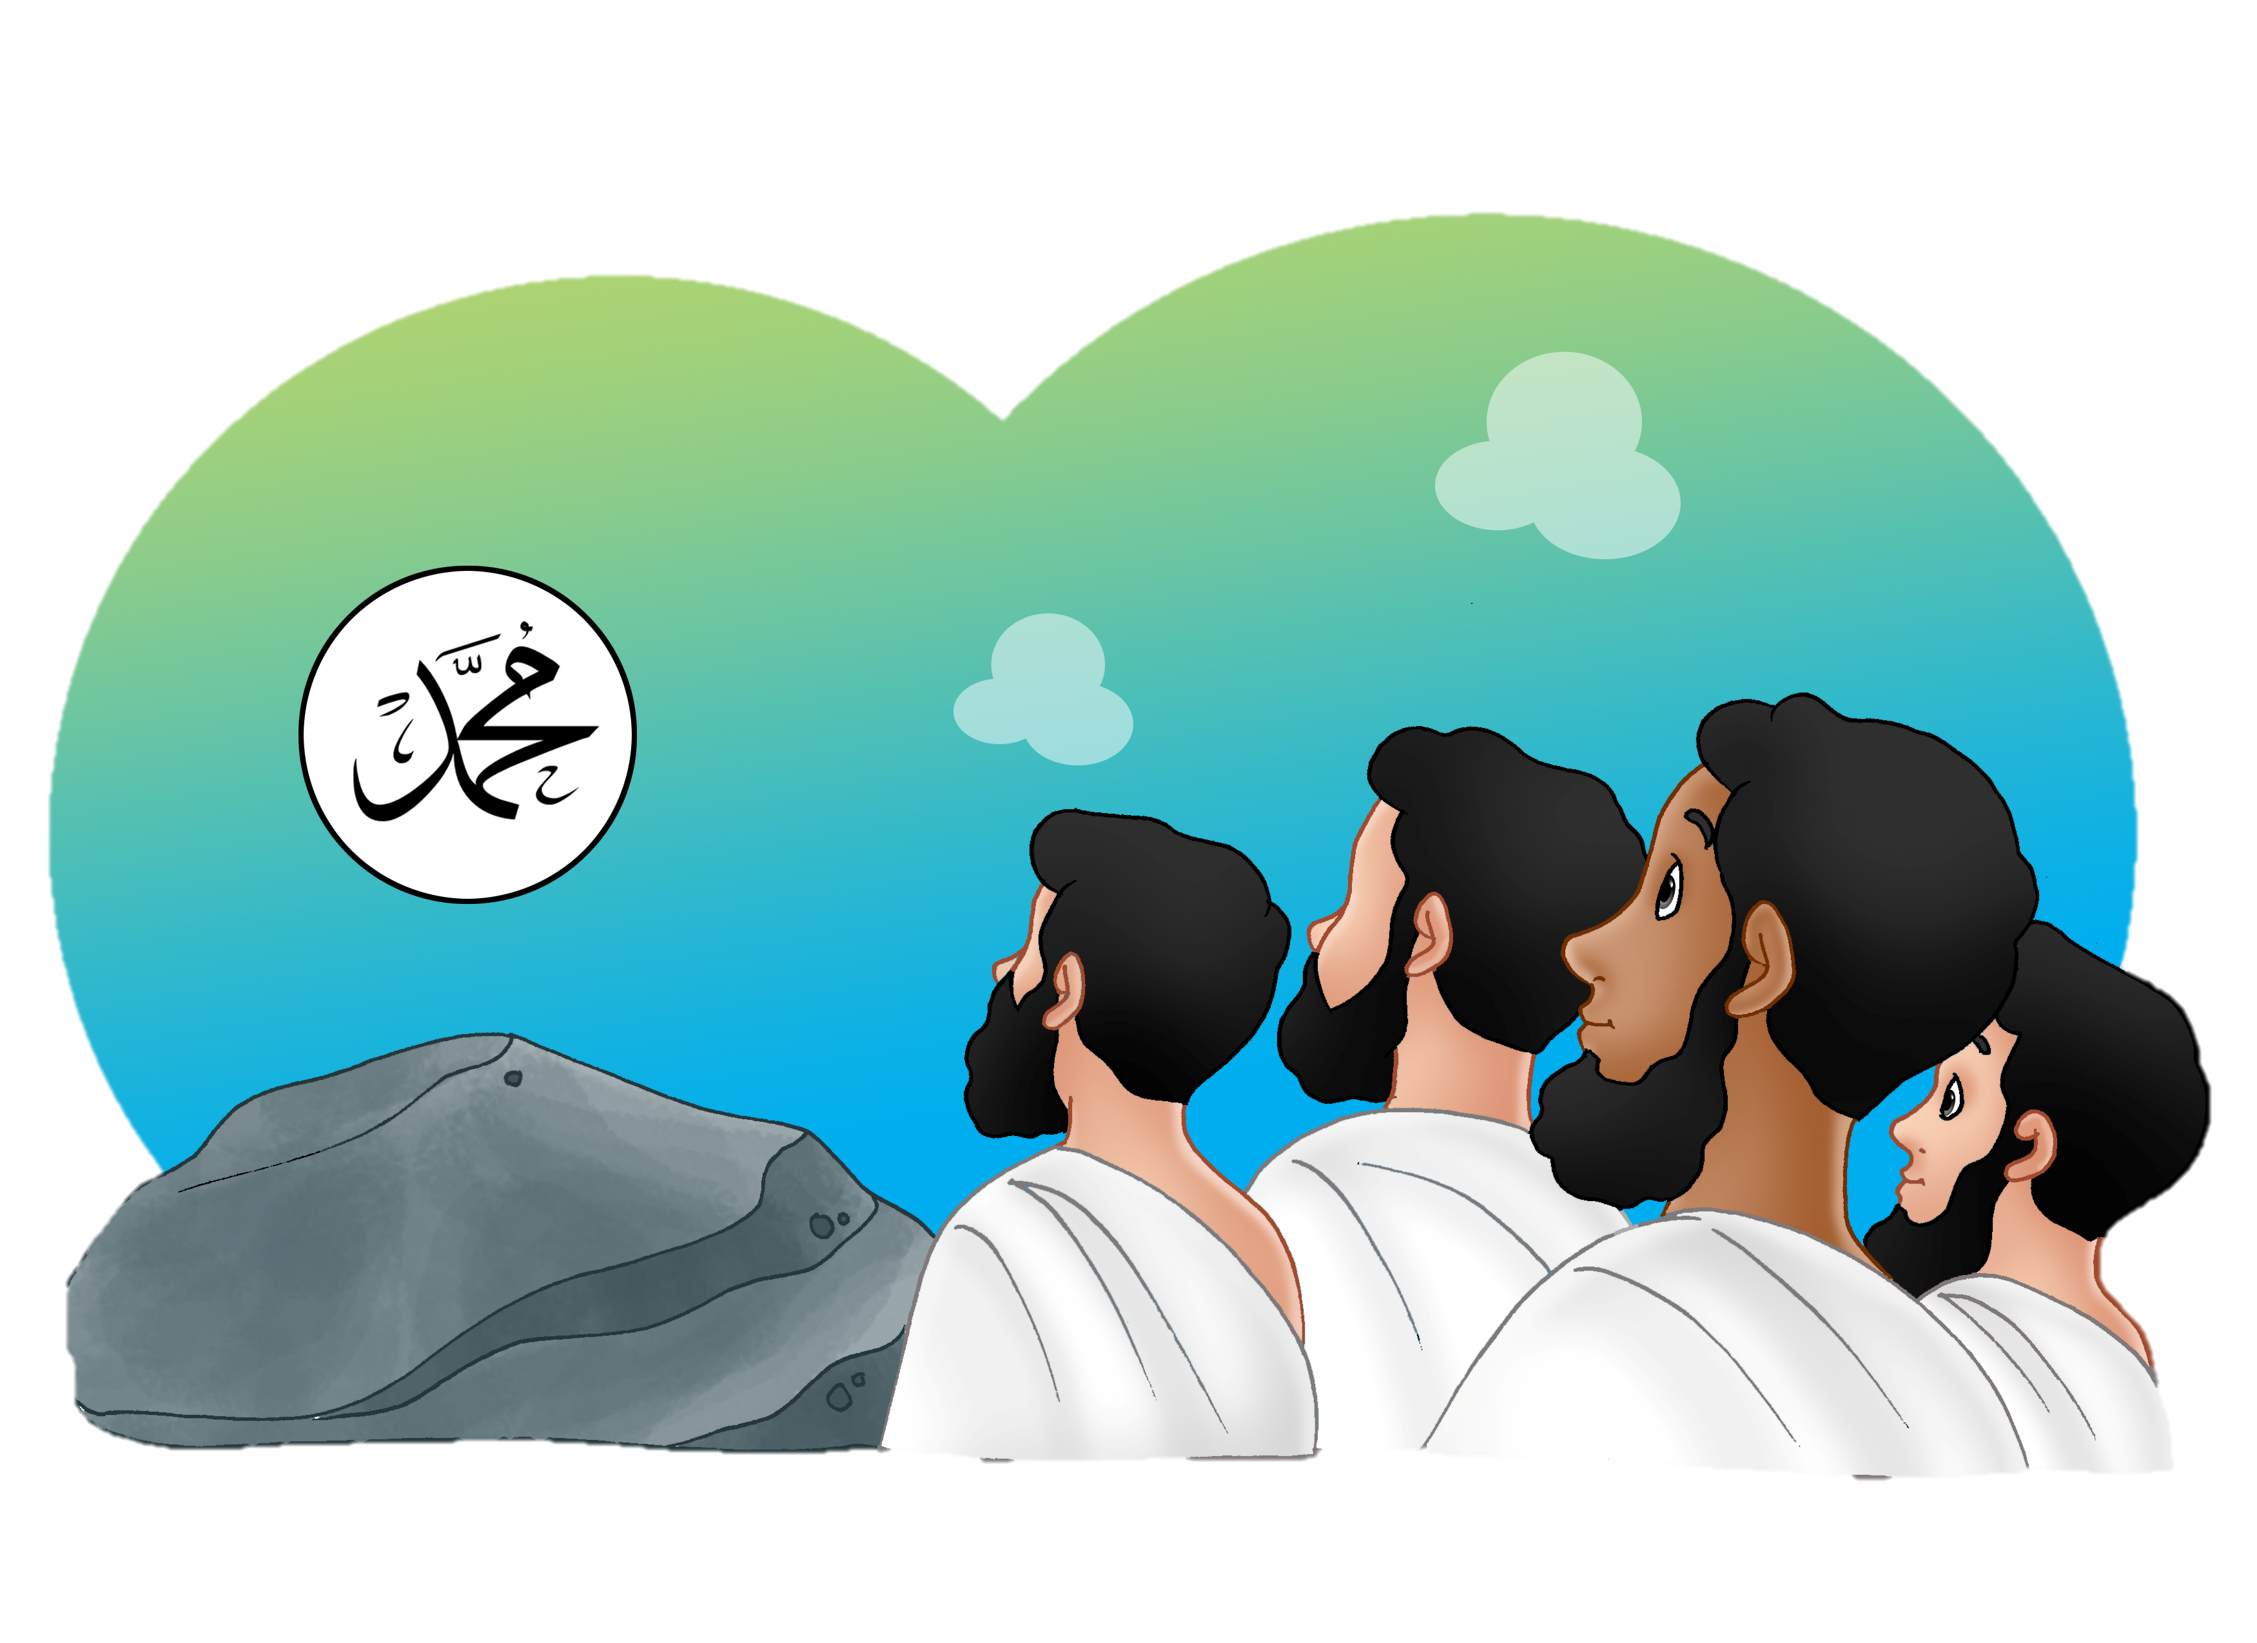
Haji Wada’ adalah haji pertama dan terakhir yang dilakukan oleh Nabi Muhammad Saw. sebelum beliau meninggal dunia. Haji Wada’ disebut juga haji perpisahan.
Haji Wada’

Slide 4
Nabi Muhammad Saw. menyebarkan agama Islam selama 23 tahun, yaitu 13 tahun di Mekah dan 10 tahun di Madinah.

Slide 5
Semakin dikenal, diakui dan tersebarnya Islam.
Ibrah Kisah Nabi Muhammad Saw. Di Masa Separuh Akhir Kerasulannya
Tidak tergesa-gesa dalam mengambil keputusan.
Menjadi pribadi yang pemaaf.
Menghindari dan mengikis sikap dendam.

Slide 6
Ibrah Kisah Nabi Muhammad Saw. Di Masa Separuh Akhir Kerasulannya
Menjadi pemimpin yang arif dan bijaksana.
Selalu meminta pertolongan kepada Allah Swt.
Selalu berpegang teguh kepada Al-Qur’an dan hadis.

